Slide 1
IoT (Internet of Things) · IoTE KMITL 2026 Showcase
เครื่องดมทุเรียนอัจฉริยะ
จมูกอิเล็กทรอนิกส์ (e-nose)
รู้ก่อนว่าทุเรียนสุกพอดีหรือเริ่มเสีย — ด้วยจมูกอิเล็กทรอนิกส์
DS-300
เครื่องคัด · พกพา
E-100
เครื่องดม · หน้าร้าน
แนวคิด · ยังไม่ได้สร้างจริง
ทีม พี่จร้าาา · IoTE KMITL 2026 · สาย IoT & Innovation · ผู้นำเสนอ ณัฐพฤทธ์ เอกประเสริฐ
Notes:
สวัสดีครับ วันนี้เสนอ "เครื่องดมทุเรียนอัจฉริยะ" เครื่องตรวจความสุกและการเสียของทุเรียนจากกลิ่น ด้วยเซนเซอร์แก๊สหลายตัวบน ESP32 มีสองรุ่นคือ DS-300 เครื่องคัดแบบพกพาสำหรับล้ง และ E-100 เครื่องตั้งโต๊ะสำหรับร้านพรีเมียม ทั้งสองรุ่นเป็นแนวคิด ยังไม่ได้สร้างจริง และเรายังไม่มีผลทดลองจากเครื่องของเราเอง

Slide 2
เครื่องดมทุเรียนอัจฉริยะ · ปัญหา
ข้อมูลจากแหล่งอ้างอิง
ถ้าไม่มีใครตรวจ…
500+
ลูก
ทุเรียนอ่อน พบในล้งที่จันทบุรี ตอนบรรจุกล่อง รอขึ้นรถแล้ว
ที่ผ่านด่านไปได้ ก็ยังเสี่ยงสุกเกิน · ขึ้นรา · ถูกตีกลับ
โดยไม่มีใครรู้ จนเปิดตู้
ที่มา: Thai PBS — thaipbs.or.th/news/content/505466 (พ.ค. 2569)
Notes:
เริ่มจากข่าวจริงครับ พฤษภาคม 2569 เจ้าหน้าที่พบทุเรียนอ่อนกว่า 500 ลูกในล้งแห่งหนึ่งที่จันทบุรี ตอนบรรจุกล่องรอขึ้นรถแล้ว ที่ผ่านด่านไปแล้วก็ยังเสี่ยงสุกเกิน ขึ้นรา และถูกตีกลับที่ปลายทาง โดยไม่มีใครรู้ จนกว่าจะเปิดตู้

Slide 3
เครื่องดมทุเรียนอัจฉริยะ · ทำไมสำคัญ
ข้อมูลจากแหล่งอ้างอิง
สินค้าแสนล้านบาท
72.9%
150,279
ของผลไม้สดส่งออกไทย
คือทุเรียน (ปี 2567)
ล้านบาท
ทุเรียนสดไปจีนอย่างเดียว (ปี 2568)
ล็อตเดียวที่เสีย → ทั้งตลาดเสียความเชื่อมั่น
ที่มา: MGR Online (mgronline.com/business/detail/9680000042916) · Commerce News Agency (commercenewsagency.com/columnist/7677) · Nation Thailand (nationthailand.com/business/trade/40063289)
Notes:
ทำไมเรื่องนี้ใหญ่ ทุเรียนคือ 72.9 เปอร์เซ็นต์ของผลไม้สดส่งออกของไทยในปี 2567 และปี 2568 ทุเรียนสดไปจีนอย่างเดียวมูลค่า 150,279 ล้านบาท ตัวเลขมาจาก MGR Online, Commerce News Agency และ Nation Thailand ตามที่ระบุในสไลด์ ล็อตเดียวที่เสียทำให้ทั้งตลาดเสียความเชื่อมั่น

Slide 4
เครื่องดมทุเรียนอัจฉริยะ · วิธีเดิม & ช่องว่าง
ข้อมูลจากแหล่งอ้างอิง
วิธีเดิม ทำได้แค่สุ่ม
ผ่าวัดน้ำหนักแห้ง
ทำลายผล ~480–640 บาท/ลูก
เคาะฟังเสียง · นับวัน
ขึ้นกับทักษะ ไม่บอกสภาพหลังตัด
NIR
แพง · แม่นจำกัด
GC-MS
แม่นสุด แต่ใช้หน้างานไม่ได้
ช่องว่างงานวิจัย
ค้น 4 รอบ ไม่พบ e-nose ที่แยกทุเรียนเน่า vs ปกติ พร้อมความแม่นยำ
= โอกาสของเรา
ที่มา: LINE Today (มกษ. 3-2567), ISHS · การค้นงานวิจัยของทีม
Notes:
วิธีเดิมคือเคาะฟังเสียง นับวันหลังดอกบาน หรือผ่าวัดน้ำหนักแห้ง ซึ่งทำลายผล ลูกละราว 480 ถึง 640 บาท และทำได้แค่สุ่ม NIR และ GC-MS แพงหรือใช้หน้างานไม่ได้ เราค้นงานวิจัยสี่รอบ ยังไม่พบงาน e-nose ที่แยกทุเรียนเน่าจากปกติพร้อมรายงานความแม่นยำ นี่คือช่องว่างและโอกาสของเรา

Slide 5
เครื่องดมทุเรียนอัจฉริยะ · แนวคิด
แผน · ยังไม่ได้ทดสอบ
ดมก่อนตัด · ไม่ต้องผ่าผล
1
ดม
เซนเซอร์แก๊สหลายตัว
2
อ่าน
ลายนิ้วมือกลิ่น
3
ตัดสิน
เกรด + ไฟสี
→
→
ไม่ผ่าผล · ดมได้ทุกลูก · บอกได้ว่า "ไม่แน่ใจ"
ยังไม่มีผลทดลองของเราเอง · ไม่อ้างความแม่นยำ
Notes:
แนวคิดของเราง่ายๆ ดมก่อนตัด ตัดสินจากกลิ่น ไม่ต้องผ่าผล เครื่องดมกลิ่นผลไม้ด้วยเซนเซอร์แก๊สหลายตัว แล้วบอกเกรดความสุกหรือการเสีย เป็นแผนที่ยังไม่ได้ทดสอบ เรายังไม่มีผลทดลองจากเครื่องของเราเอง

Slide 6
เครื่องดมทุเรียนอัจฉริยะ · วิธีตัดสิน (แผน)
แผน · ยังไม่ได้ทดสอบ
ลายนิ้วมือกลิ่น → เทียบเกณฑ์ → เกรด
ลายนิ้วมือกลิ่น
เทียบเกณฑ์สอบเทียบ
สด
Rs/R0 ที่ลดลง ของเซนเซอร์ 3 ตัว
ใกล้เกรดใดชัดเจน
→ แสดงเกรดนั้น
ก้ำกึ่ง / ห่างทุกเกรด
→ "ไม่แน่ใจ"
สุก
→
→
เริ่มเน่า
เน่า / ไม่แน่ใจ
TGS2602
TGS2603
BME688
ภาพแท่งเป็นภาพประกอบ ไม่ใช่ข้อมูลวัดจริง
เกณฑ์จริงต้องได้จากข้อมูลทุเรียนจริงก่อน (แผนเก็บข้อมูล)
Notes:
วิธีตัดสินที่วางแผนไว้ เซนเซอร์แต่ละตัวอ่านค่าความต้านทาน Rs ต่อ R0 ที่ลดลงเมื่อมีกลิ่น เรารวมค่าของเซนเซอร์หลายตัวเป็นลายนิ้วมือกลิ่นของลูกนั้น แล้วเทียบกับค่าอ้างอิงของแต่ละเกรดที่ได้จากการสอบเทียบ ถ้าใกล้เกรดใดชัดเจนก็แสดงเกรดนั้น ถ้าก้ำกึ่งหรือห่างจากทุกเกรด แสดงไม่แน่ใจและให้คนตรวจ ภาพแท่งในสไลด์เป็นภาพประกอบ ไม่มีตัวเลข ค่าเกณฑ์จริงต้องได้จากข้อมูลทุเรียนจริงก่อน

Slide 7
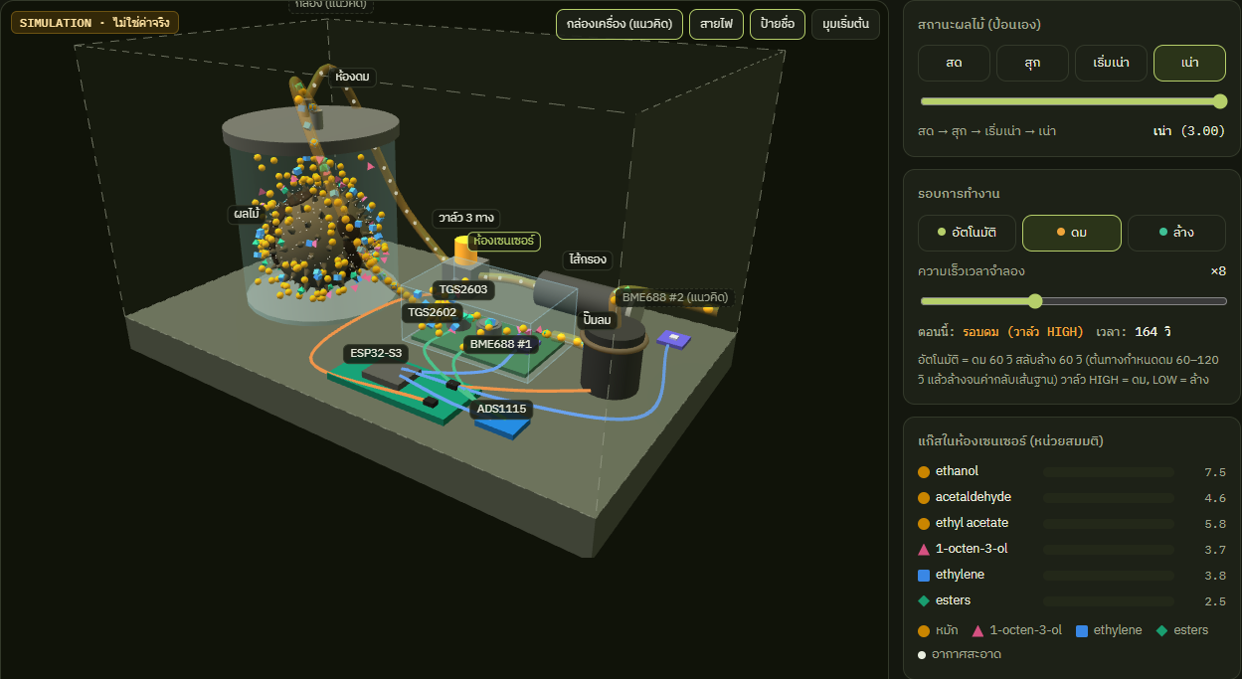
เครื่องดมทุเรียนอัจฉริยะ · Simulation
SIMULATION · ไม่ใช่ข้อมูลวัดจริง
เห็นภายในเครื่อง
สด → เน่า
แก๊สในห้องดม
และกราฟเซนเซอร์
เปลี่ยนตาม
หน่วยสมมติ (a.u.)
ไม่ใช่ ppm
ภาพจาก moolek02.github.io/e-nose-hub/simulation.html
Notes:
นี่คือ Simulation บนเว็บของทีม ภาพตัด 3 มิติของตัวเครื่อง เห็นห้องดม วาล์ว ห้องเซนเซอร์ ปั๊ม และ ESP32-S3 ปรับสถานะผลไม้จากสดถึงเน่าแล้วอนุภาคแก๊สและกราฟเซนเซอร์เปลี่ยนตาม ตัวเลขทุกตัวเป็นหน่วยสมมติ ไม่ใช่ ppm และไม่ใช่ข้อมูลวัดจริง สแกน QR ท้ายสไลด์เพื่อลองเล่น

Slide 8
เครื่องดมทุเรียนอัจฉริยะ · ฮาร์ดแวร์
ผังออกแบบ · ยังไม่มีผลวัดจริง
ชิ้นส่วนหาซื้อได้
ADS1115 · ADC 16 บิต
TGS2602 · TGS2603
ESP32-S3
สมองของเครื่อง
⇄
BME688 #1 · ห้องเซนเซอร์
BME688 #2 · อากาศอ้างอิง
I²C · ปั๊ม/วาล์ว
ผ่าน MOSFET
ปั๊มลม 5V
วาล์ว 3 ทาง
เส้นทางลม
ไส้กรอง คาร์บอน
→
วาล์ว 3 ทาง
→
ห้องดม
→
ห้องเซนเซอร์
→
ปั๊มลม
ดม: ลมผ่านห้องดม · ล้าง: ลมกรองแล้วล้างห้องเซนเซอร์จนค่ากลับเส้นฐาน
Notes:
ฮาร์ดแวร์ของต้นแบบ ESP32-S3 อ่านเซนเซอร์ TGS2602 และ TGS2603 ผ่าน ADS1115 ส่วน BME688 สองตัว ตัวหนึ่งในห้องเซนเซอร์ อีกตัววัดอากาศอ้างอิง ปั๊มลม 5 โวลต์และวาล์วสามทางสั่งผ่าน MOSFET ลมไหลจากไส้กรองคาร์บอนผ่านวาล์ว ห้องดม ห้องเซนเซอร์ แล้วปั๊มดันออก เป็นผังออกแบบ ยังไม่มีผลวัดจริง

Slide 9
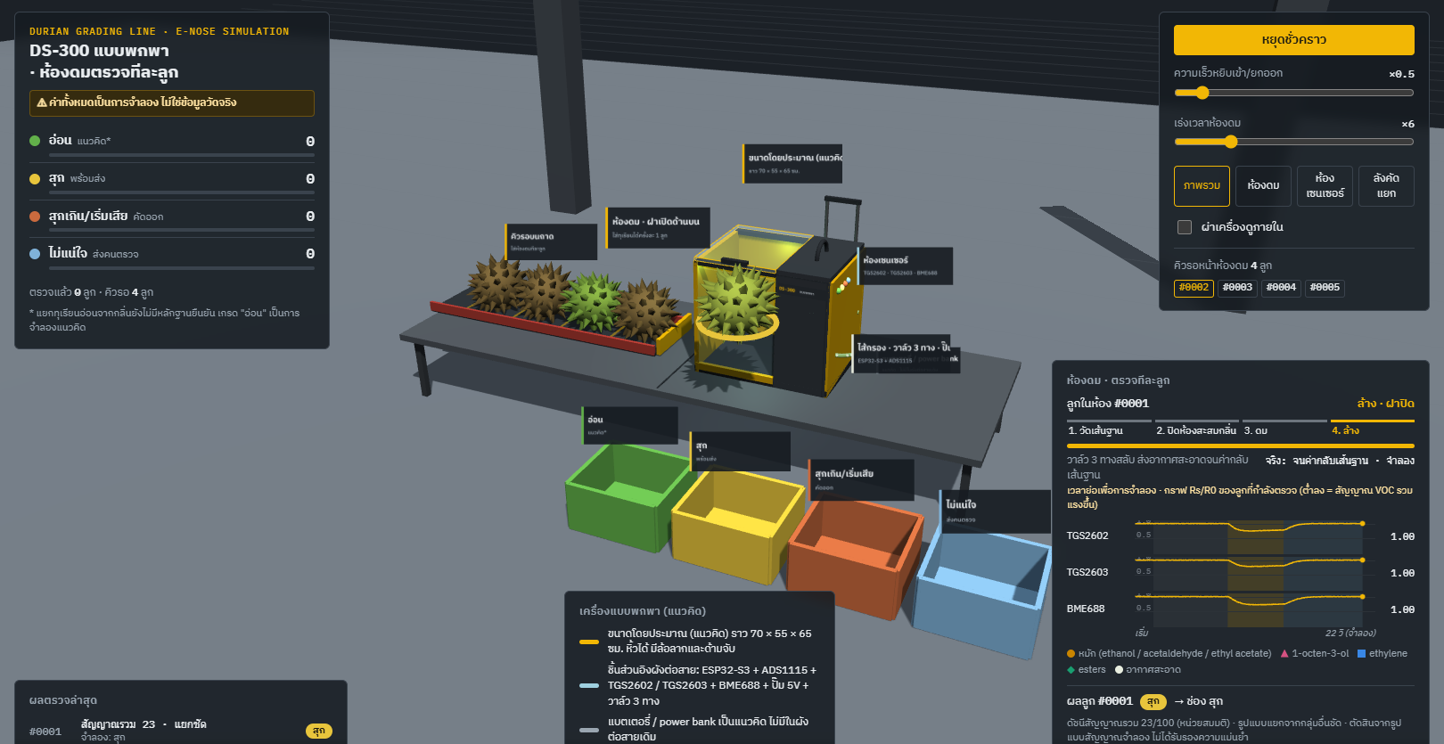
เครื่องดมทุเรียนอัจฉริยะ · เครื่องรุ่นที่ 1
แนวคิด · ยังไม่ได้สร้างจริง
DS-300 · คัดทีละลูกที่ล้ง
ดมทีละลูก → ล้าง
คัดลงลัง 4 ช่อง
ใช้ที่ลานคัด (ฝ่าย QC)
ยังไม่ได้สร้างจริง
* เกรด "อ่อน" เป็นแนวคิด — ยังไม่มีหลักฐานจากกลิ่น
จำลองบนเว็บ · ขนาดโดยประมาณ (แนวคิด) ~70 × 55 × 65 ซม. · ไม่ระบุน้ำหนัก/แบตเตอรี่/ราคา
Notes:
DS-300 คือเครื่องคัดแบบพกพาสำหรับล้ง แนวคิดคือตู้ขนาดกระเป๋าเดินทางราว 70 คูณ 55 คูณ 65 เซนติเมตร มีล้อลากและหูหิ้ว มีห้องดมตรวจทีละลูกผ่านรอบวัดเส้นฐาน สะสมกลิ่น ดม และล้าง แล้วคัดลงลังสี่ช่อง คือ อ่อน สุก สุกเกินหรือเริ่มเสีย และไม่แน่ใจ ส่งคนตรวจ เกรดอ่อนเป็นแนวคิด เพราะยังไม่มีหลักฐานว่าแยกทุเรียนอ่อนจากกลิ่นได้ เครื่องนี้ยังไม่ได้สร้างจริง ไม่ระบุน้ำหนักหรือแบตเตอรี่

Slide 10
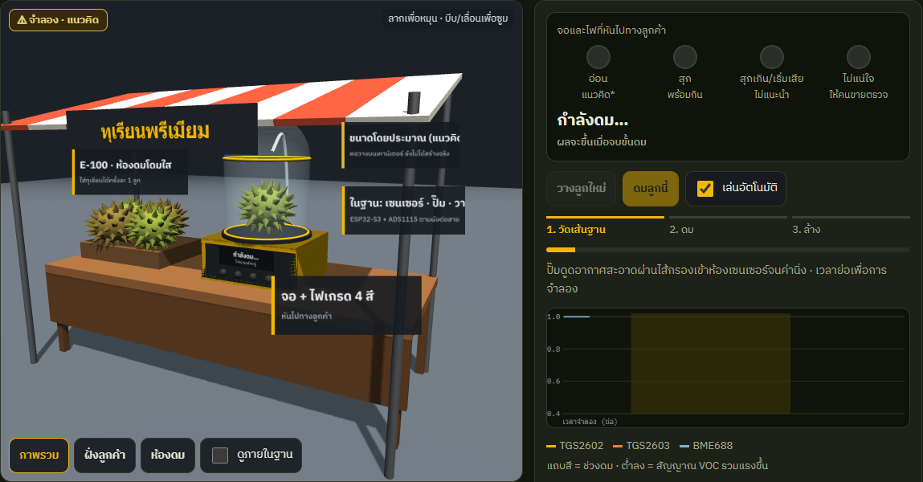
เครื่องดมทุเรียนอัจฉริยะ · เครื่องรุ่นที่ 2
แนวคิด · ยังไม่ได้สร้างจริง
E-100 · ดมก่อนซื้อ ที่หน้าร้าน
ลูกค้าเลือกลูก · ดมก่อนจ่าย
ไฟเกรด 4 สี หันหาลูกค้า
เป้าหมาย: ความเชื่อใจ
ยังไม่ได้สร้างจริง
ใช้ชุดเซนเซอร์เดียวกับ DS-300
จำลองบนเว็บ moolek02.github.io/e-nose-hub/e-100.html · ไม่ระบุน้ำหนัก/แบตเตอรี่/ราคา
Notes:
E-100 คือเครื่องดมหน้าร้าน เครื่องเล็กวางบนเคาน์เตอร์หรือแผงขาย ให้ลูกค้าเลือกทุเรียนพรีเมียมแล้วดมเช็กทีละลูกก่อนซื้อ ไฟเกรดและผลหันไปทางลูกค้า เพื่อให้ผู้ซื้อมั่นใจขึ้น ใช้ชุดเซนเซอร์เดียวกับ DS-300 เป็นแนวคิด ยังไม่ได้สร้างจริง ไม่ระบุน้ำหนัก แบตเตอรี่ หรือราคา

Slide 11
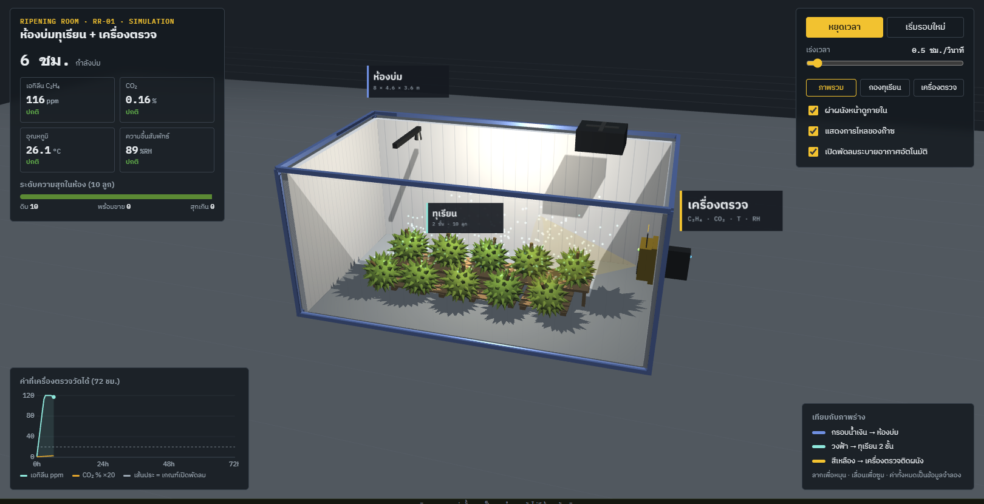
เครื่องดมทุเรียนอัจฉริยะ · ต่อยอด
SIMULATION · ไม่ใช่ข้อมูลวัดจริง
ห้องบ่มทุเรียน + เครื่องตรวจ
วัด เอทิลีน · CO₂ อุณหภูมิ · ความชื้น
ระดับความสุก 10 ลูก: ดิบ · พร้อมขาย · สุกเกิน
เปิดพัดลมอัตโนมัติ เมื่อเกินเกณฑ์
จำลอง · แนวคิด
ยังไม่มีข้อมูลวัดจริง
ภาพจาก moolek02.github.io/e-nose-hub/durian-ripening-room.html
Notes:
อีกการใช้งานที่ทีมจำลองไว้คือห้องบ่มทุเรียน ติดเครื่องตรวจที่ผนังห้อง วัดเอทิลีน คาร์บอนไดออกไซด์ อุณหภูมิ และความชื้น และแสดงระดับความสุกของทุเรียนในห้อง สิบลูก ระบบเปิดพัดลมระบายอากาศอัตโนมัติเมื่อค่าเกินเกณฑ์ ภาพนี้เป็นการจำลองทั้งหมด ยังไม่มีข้อมูลวัดจริง

Slide 12
เครื่องดมทุเรียนอัจฉริยะ · ต้นทุน & ธุรกิจ
ราคาเช็ก 26 ต.ค. 2026 · เปลี่ยนได้
ต้นแบบราคาหลักพัน
ชุดเดิม
ชุดประหยัด
ลูกค้าหลัก
ล้ง/ผู้ส่งออก → DS-300
≈ ฿3,500
≈ ฿1,400–2,100
TGS2602 + TGS2603
+ BME688 × 2
MQ-3 + MQ-135
+ BME680 × 1
รายได้ (ข้อเสนอ)
ขาย/ให้เช่าเครื่อง + ค่าสมาชิกรายฤดู
ชุดประหยัดเสีย TGS2603 และตัวอ้างอิงอากาศ — ความแม่นยำที่ลดลงตอบเป็นตัวเลขไม่ได้
ยังไม่มีราคา DS-300 / E-100 เต็มเครื่อง
ราคา Lazada/allnewstep 26 ต.ค. 2026 · ไม่รวมค่าส่ง ไส้กรอง กล่อง ท่อ · ใช้ ESP8266 ที่มีอยู่ · รายได้ยังไม่ได้ทดสอบตลาด
Notes:
งบประมาณชุดต้นแบบมีสองแบบ ชุดเดิม TGS สองตัวกับ BME688 สองตัว ประมาณ 3,500 บาท ชุดประหยัด MQ-3 MQ-135 และ BME680 ประมาณ 1,400 ถึง 2,100 บาท ราคาจาก Lazada และ allnewstep วันที่ 26 ตุลาคม 2026 ไม่รวมค่าส่ง ไส้กรอง กล่อง และท่อ ชุดประหยัดเสียเซนเซอร์อมีนกำมะถันและตัวอ้างอิงอากาศ ความแม่นยำที่ลดลงตอบเป็นตัวเลขไม่ได้ ยังไม่มีราคาของ DS-300 และ E-100 เต็มเครื่อง ด้านธุรกิจ ลูกค้าหลักคือล้งและผู้ส่งออก ร้านพรีเมียมเป็นกลุ่มทดลองตลาด รายได้จากขายหรือให้เช่าเครื่อง และค่าสมาชิกรายฤดู ซึ่งเป็นข้อเสนอ ยังไม่ได้ทดสอบตลาด

Slide 13
เครื่องดมทุเรียนอัจฉริยะ · แผนงาน
แผน · ยังไม่ได้ทดสอบ
พิสูจน์ก่อน แล้วค่อยขยาย
ขั้น 1 · ต้นแบบ A
≈ ฿1,400–3,500
เก็บข้อมูลทุเรียนจริง
ขั้น 2 · คุณภาพ B
60,000–100,000 บาท*
เซนเซอร์สูงขึ้น
ขั้น 3 · วิจัย/QC C
1–3 แสน+ *
NIR + GC-MS เป็นเฉลย
แผนทดลองขั้น 1
อุ่นเซนเซอร์
ให้เส้นฐานนิ่ง
ทดสอบกลิ่นง่าย
เอทานอล กล้วย มะม่วง
ดมทุเรียนลูกเดิม
ทุกวัน จนสุกเกิน
เทียบ 2 ชุดเซนเซอร์
วิธีเดียวกัน
รายงานตามจริง
* ประมาณการเดิมของทีม ยังไม่ได้ขอใบเสนอราคา · ไม่เดาความแม่นยำล่วงหน้า
Notes:
แผนงานสามขั้น ขั้นแรก ต้นแบบชุด A ราว 1,400 ถึง 3,500 บาท เก็บข้อมูลทุเรียนจริง ขั้นสอง ถ้าผลดี เพิ่มเซนเซอร์คุณภาพสูงขึ้น ประมาณ 60,000 ถึง 100,000 บาท ขั้นสาม เพิ่ม NIR และส่งตรวจ GC-MS เป็นเฉลย ตั้งแต่ 1 ถึง 3 แสนบาทขึ้นไป สองขั้นหลังเป็นประมาณการเดิมของทีม ยังไม่ได้ขอใบเสนอราคา แผนทดลอง ดมทุเรียนลูกเดิมทุกวันจนสุกเกิน แบ่งสามคลาส เทียบสองชุดเซนเซอร์ด้วยวิธีเดียวกัน แล้วรายงานตามจริง

Slide 14
เครื่องดมทุเรียนอัจฉริยะ · ข้อจำกัด
ข้อจำกัด · พูดตรงๆ
พูดตรงๆ
ยังไม่มี
ผลทดลองจากเครื่องของเราเอง
→ ไม่อ้างความแม่นยำ
ยังไม่ได้พิสูจน์
ยังไม่ได้ทดสอบกับทุเรียนจริง
ทำไม่ได้ / จำกัด
วัดสารรายชนิดไม่ได้
แยกทุเรียนอ่อนจากกลิ่น ยังไม่มีหลักฐาน
สถานะ
Simulation = ค่าจำลอง
DS-300 / E-100 = ยังไม่สร้าง
ช่องว่างงานวิจัย = โอกาส · พิสูจน์ด้วยต้นแบบก่อน
Notes:
ข้อจำกัดที่ต้องบอกตรงๆ ยังไม่มีผลทดลองจากเครื่องของเราเอง จึงไม่อ้างความแม่นยำ ยังไม่ได้ทดสอบกับทุเรียนจริง เซนเซอร์แก๊สราคาถูกวัดสารรายชนิดไม่ได้ และแยกทุเรียนอ่อนจากแก่จากกลิ่นอย่างเดียวยังไม่มีหลักฐาน งานวิจัยส่วนใหญ่เป็นห้องแล็บ Simulation เป็นค่าจำลอง DS-300 และ E-100 ยังไม่ได้สร้างจริง

Slide 15
เครื่องดมทุเรียนอัจฉริยะ · ขอคำชี้แนะ
3 คำถามถึงกรรมการ
1 เริ่มทดสอบ DS-300 ที่ล้ง หรือ E-100 ที่ร้านก่อน?
2 ลงทุนเซนเซอร์ระดับ B ตั้งแต่ต้น หรือพิสูจน์ด้วยชุด A ก่อน?
3 ล้งหรือหน่วยงานไหน ที่เราควรติดต่อเก็บข้อมูลจริง?
ทีม พี่จร้าาา · สาย IoT & Innovation · ผู้นำเสนอ ณัฐพฤทธ์ เอกประเสริฐ
Notes:
ทีม พี่จร้าาา สาย IoT & Innovation ในงาน IoTE KMITL 2026 Showcase ผู้นำเสนอคือ ณัฐพฤทธ์ เอกประเสริฐ เราขอคำชี้แนะจากกรรมการสามข้อ หนึ่ง ควรเริ่มทดสอบ DS-300 ที่ล้ง หรือ E-100 ที่ร้านก่อน สอง ควรลงทุนเซนเซอร์ระดับ B ตั้งแต่ต้น หรือพิสูจน์ด้วยชุด A ก่อน สาม มีล้งหรือหน่วยงานไหนที่ควรติดต่อเพื่อเก็บข้อมูลจริง

Slide 16
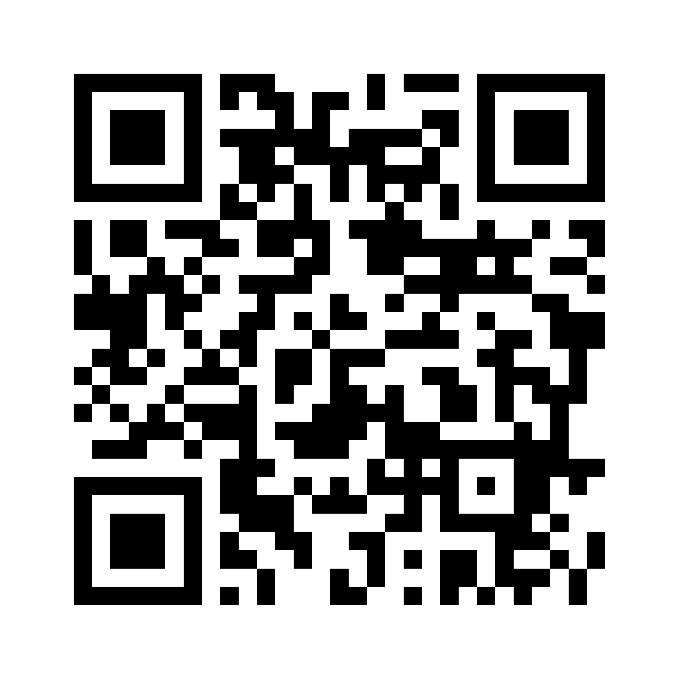
สแกนดู
ข้อมูลเพิ่มเติม
Simulation · เครื่อง DS-300 · E-100
ห้องบ่มทุเรียน · เอกสาร
moolek02.github.io/e-nose-hub
ขอบคุณครับ
Notes:
ขอบคุณครับ สแกน QR เพื่อดูข้อมูลเพิ่มเติม Simulation เครื่อง DS-300 เครื่อง E-100 ห้องบ่มทุเรียน ผังต่อสาย และเอกสารทั้งหมดบนเว็บของทีม ค่าใน Simulation เป็นค่าจำลองทั้งหมด

